Slide 1

Generalized-ICP
By Aleksandr V. Segal, Dirk Haehnel and Sebastian Thrun
Présentation orale
Paumier Nicolas & This Alexandre
Nuage de points et modélisation 3D

Slide 2
Plan
Contexte
Proposition de l’article
Implémentation
Evaluation de l’algorithm

Slide 3
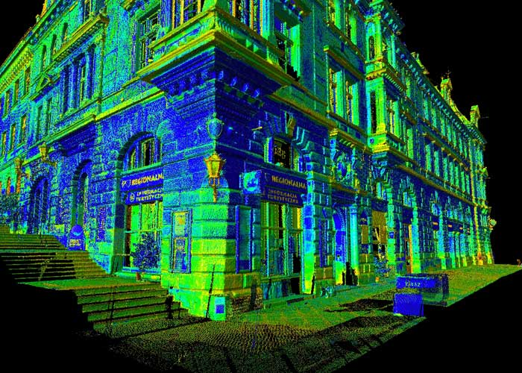
Contexte : Nuages de points 3D

Slide 4
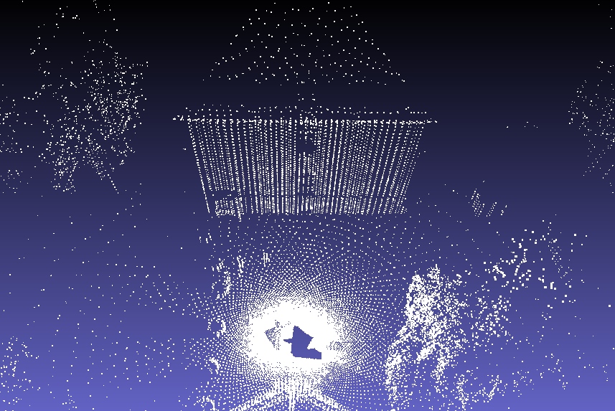
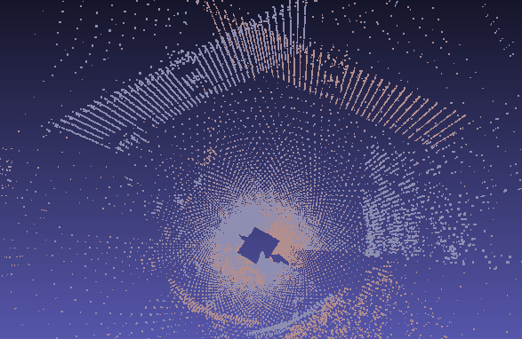
Contexte : Recalage

Slide 5
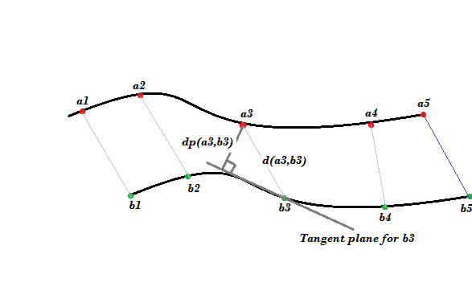
Contexte : ICP
Point to point
Point to plane

Slide 6
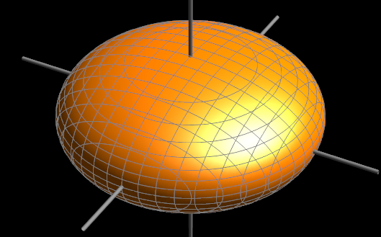
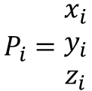

Proposition de l’article : modèle probabiliste
$$P_{i}=\begin{matrix}x_{i} \\ y_{i} \\ z_{i}\end{matrix}$$
$$P_{i}\sim 𝒩(μ_{i},Σ_{i})$$

Slide 7


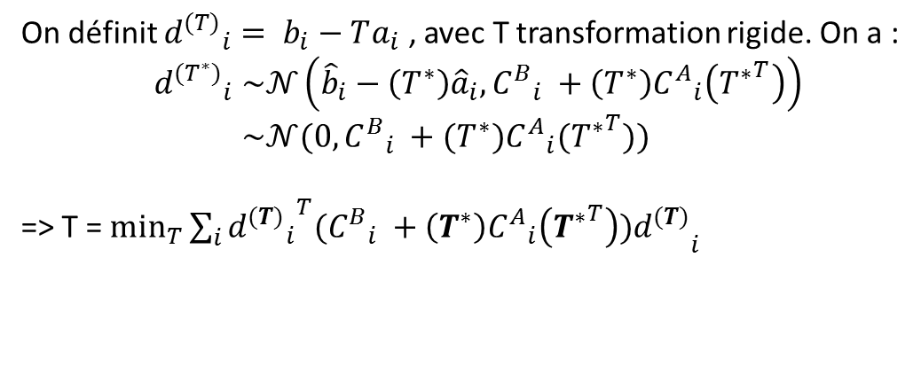
Proposition de l’article :
$$\left\{a_{i}\right\}\sim 𝒩(â_{i},{C^{A}}_{i})$$
$$\left\{b_{i}\right\}\sim 𝒩({\hat{b}}_{i},{C^{B}}_{i})$$
On définit ${d^{(T)}}_{i}= b_{i}−Ta_{i}$ , avec T transformation rigide. On a :
${d^{(T^{∗})}}_{i} \sim 𝒩\left({\hat{b}}_{i}−\left(T^{∗}\right){\hat{a}}_{i},{C^{B}}_{i} +\left(T^{∗}\right){C^{A}}_{i}\left({T^{∗}}^{T}\right)\right)$ $\sim 𝒩(0,{C^{B}}_{i} +(T^{∗}){C^{A}}_{i}({T^{∗}}^{T}))$
=> T = $\min_{T}{\sum_{i}{{{d^{(T)}}_{i}}^{T}{{({C^{B}}_{i} +\left(T^{∗}\right){C^{A}}_{i}\left({T^{∗}}^{T}\right))d}^{(T)}}_{i}}}$

Slide 8
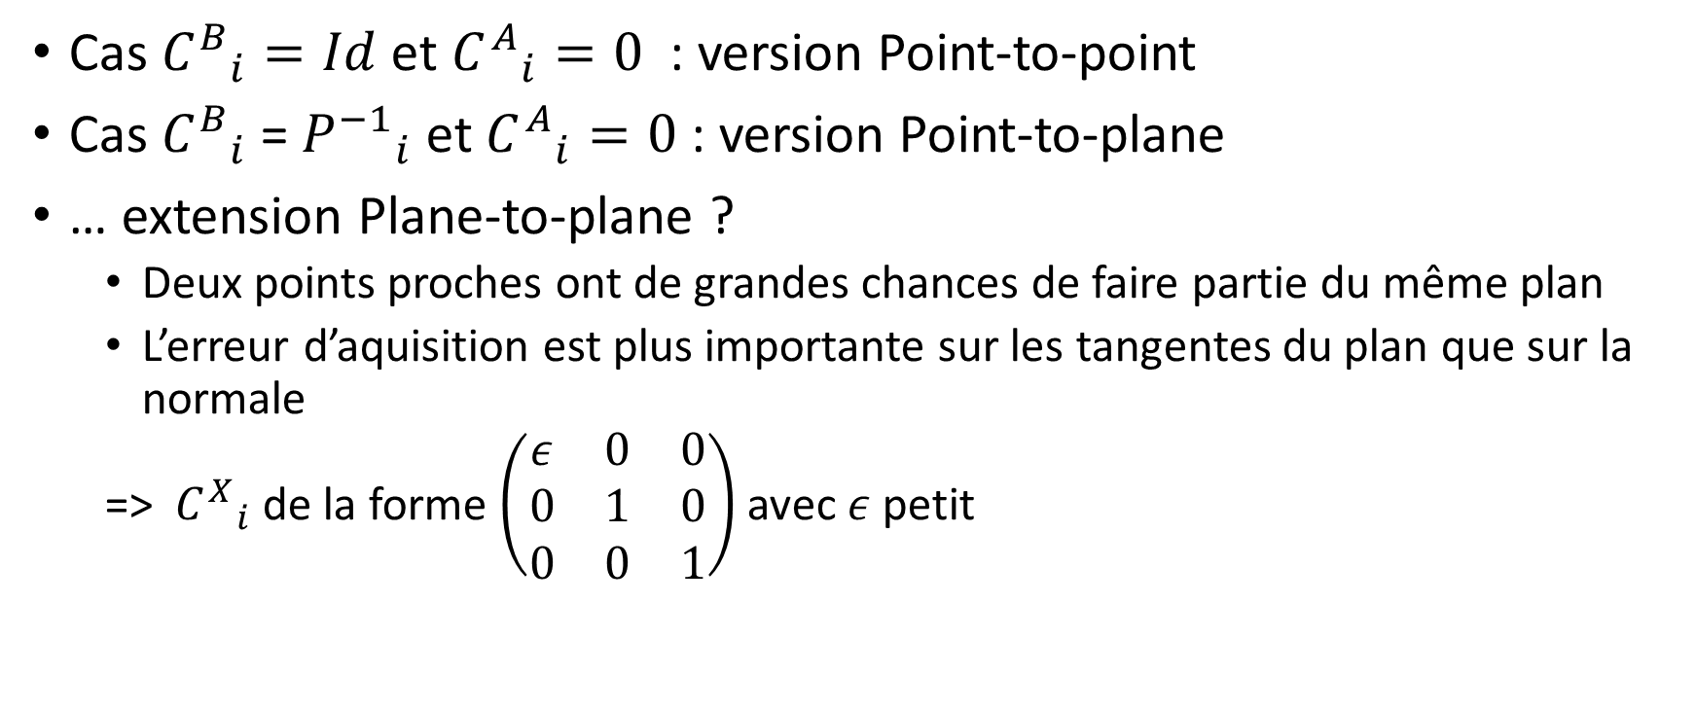
Proposition de l’article : Utilisation du framework GICP
Cas ${C^{B}}_{i}=Id$ et ${C^{A}}_{i}=0$ : version Point-to-point
Cas ${C^{B}}_{i}$ =${{ P}^{−1}}_{i}$ et ${C^{A}}_{i}=0$ : version Point-to-plane
… extension Plane-to-plane ?
Deux points proches ont de grandes chances de faire partie du même plan
L’erreur d’aquisition est plus importante sur les tangentes du plan que sur la normale
=> ${C^{X}}_{i}$ de la forme $\left(\begin{matrix}ε & 0 & 0 \\ 0 & 1 & 0 \\ 0 & 0 & 1\end{matrix}\right)$ avec $ε$ petit

Slide 9
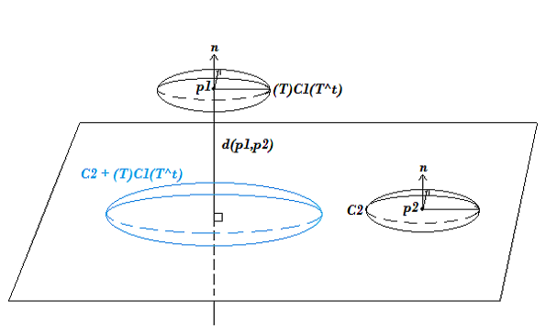
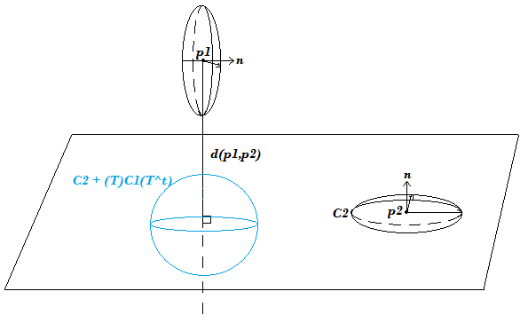

Proposition de l’article : Impact de la métrique
$${{d^{(T)}}_{i}}^{T}{{({C^{B}}_{i} +\left(T^{∗}\right){C^{A}}_{i}\left({T^{∗}}^{T}\right))d}^{(T)}}_{i}$$

Slide 10
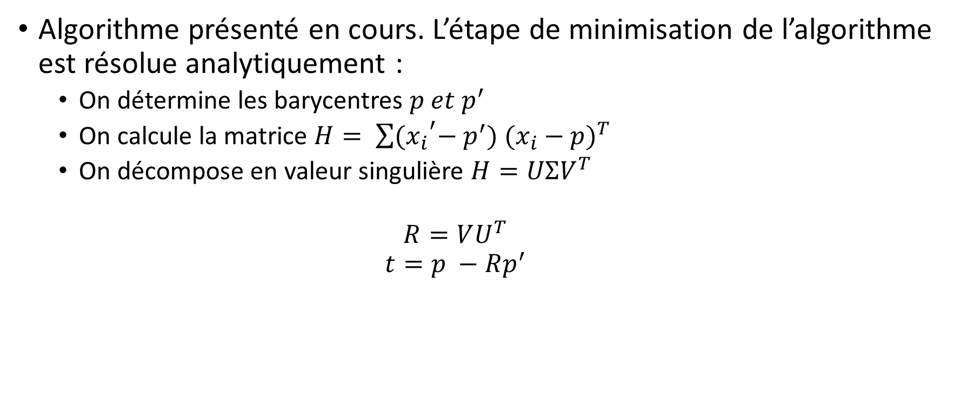
Implémentation : ICP – solution analytique
Algorithme présenté en cours. L’étape de minimisation de l’algorithme est résolue analytiquement :
On détermine les barycentres $p et p^{′}$
On calcule la matrice $H= \sum{{{(x}_{i}}^{′}−p^{′}) {(x_{i}−p)}^{T}}$
On décompose en valeur singulière $H=UΣV^{T}$
$$R=VU^{T}$$
$$t=p −Rp^{′}$$

Slide 11
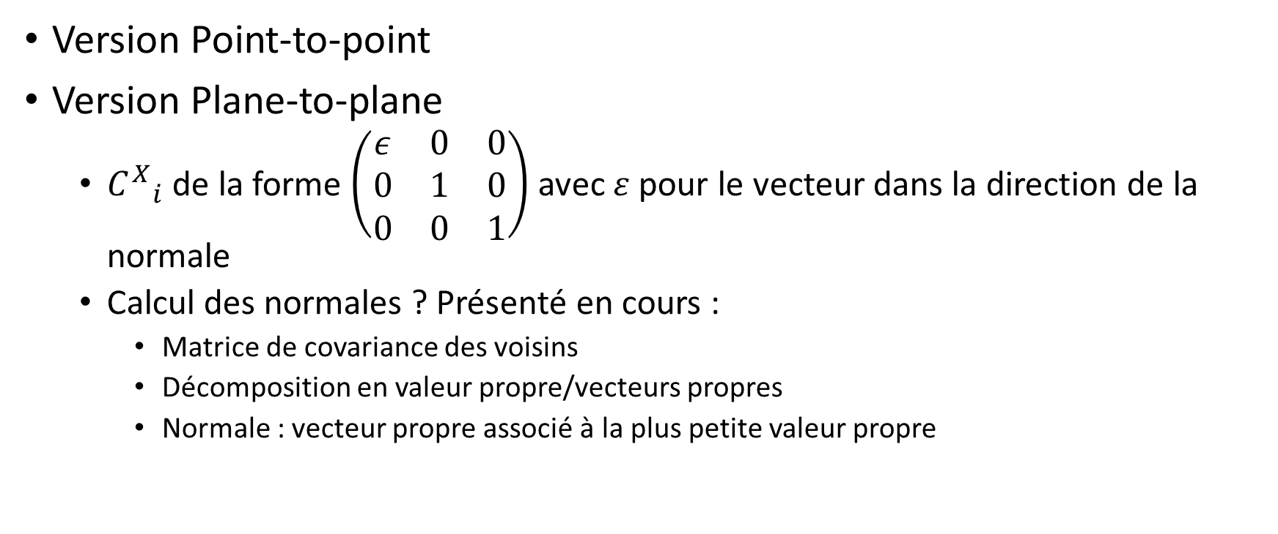
Implémentation : GICP
Version Point-to-point
Version Plane-to-plane
${C^{X}}_{i}$ de la forme $\left(\begin{matrix}ε & 0 & 0 \\ 0 & 1 & 0 \\ 0 & 0 & 1\end{matrix}\right)$ avec $ε$ pour le vecteur dans la direction de la normale
Calcul des normales ? Présenté en cours :
Matrice de covariance des voisins
Décomposition en valeur propre/vecteurs propres
Normale : vecteur propre associé à la plus petite valeur propre

Slide 12
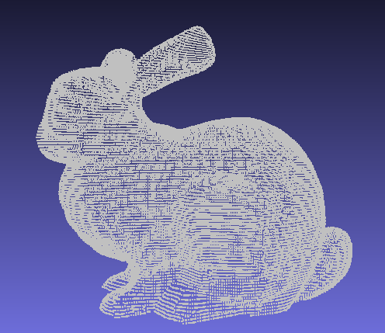
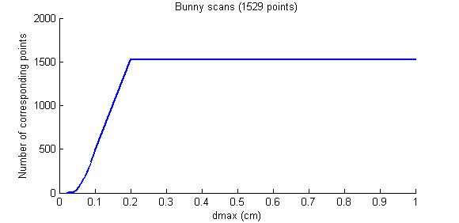
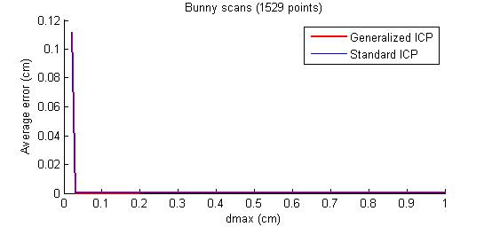
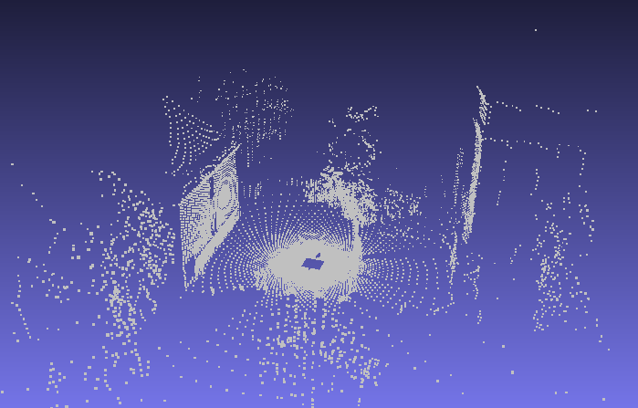
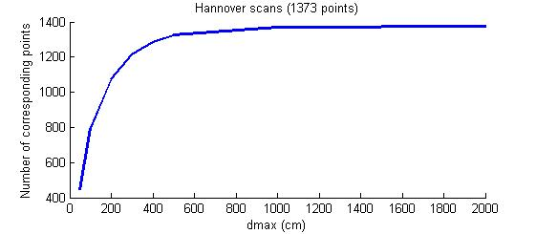
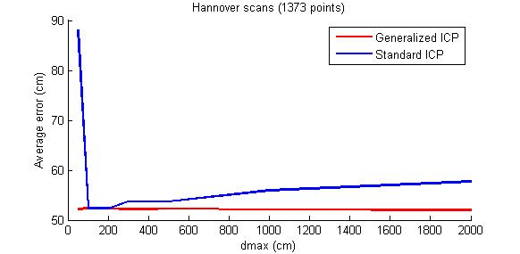

Evaluation de l’algorithme
Influence de la distance maximale d’appariement $d_{max}$

Slide 13
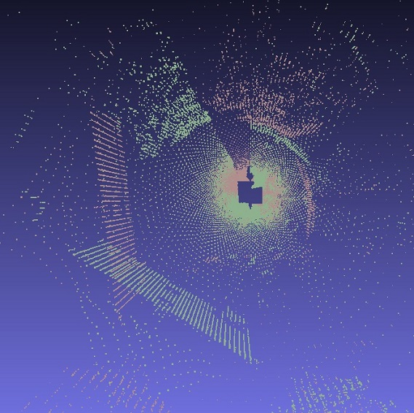
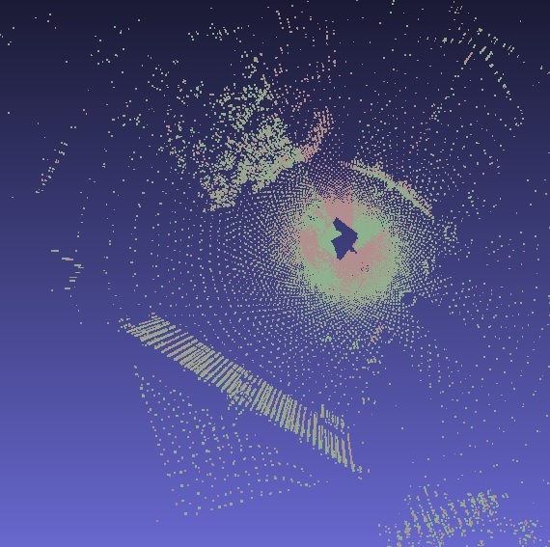
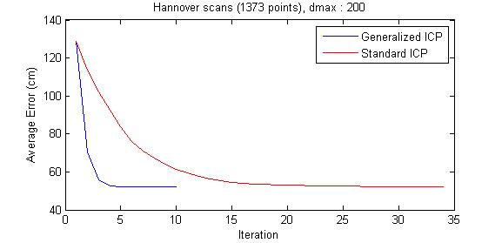
Evaluation de l’algorithme
Comparaison « Point-to-point » et « Plane-to-plane »
Avant recalage
Evolution de l’erreur de position moyenne
Après recalage

Slide 14
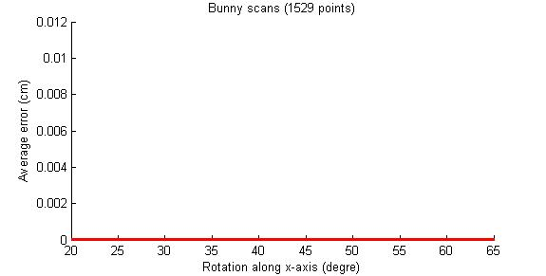
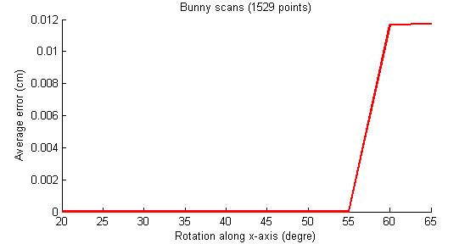
Evaluation de l’algorithme
Robustesse face à l’offset par rapport à la transformation optimale
ICP standard
Generalized ICP

Slide 15
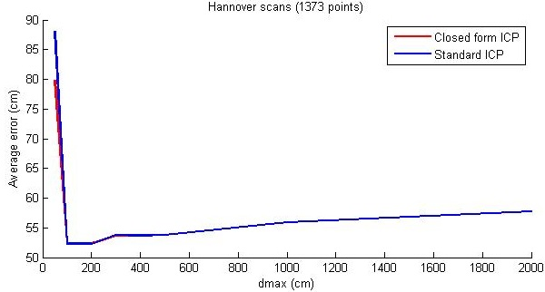
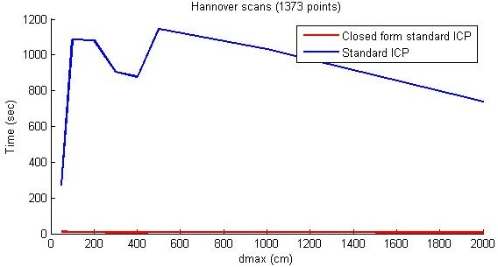


Evaluation de l’algorithme
Comparaison avec ICP par solution analytique
Erreur de position en fonction de $d_{max}$
Temps d’execution en fonction de $d_{max}$

Slide 16
Conclusion et perspectives
Framework des algorithmes d’ICP
Avantages
Meilleure robustesse de « Plane-to-plane » par rapport aux outliers
Rapidité de convergence
Simplicité de l’ICP
Inconvénients
Nécessité d’une transformation initiale proche de la solution optimale
Temps d’exécution (de la minimisation

